Slide 1
A
AUTORIASCS • GESTÃO DE CURSOS • CECAPE SÃO CAETANO DO SUL
Tutorial do Administrador
Configuração do fluxo Kanban, usuários, perfis, escolas, auditoria,
notificações e manutenção — o guia completo da área Admin.
Perfil: Administrador(a)
cecapescs.com.br/autoriascs/scrum • ti.cecape@scseduca.com.br

Slide 2
CONTEÚDO
O que você vai aprender
1
O menu Admin
5
Perfis de acesso
2
Colunas e status
6
Escolas em lote
3
Transições por perfil
7
Auditoria e notificações
4
Usuários
8
Vídeos e manutenção
AutoriaSCS • Gestão de Cursos — Tutorial do Administrador
2 / 12

Slide 3
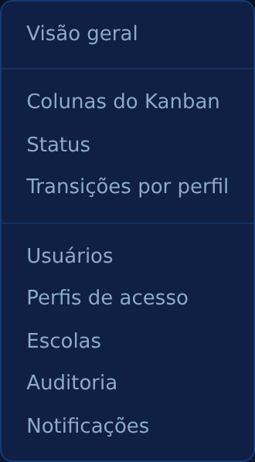
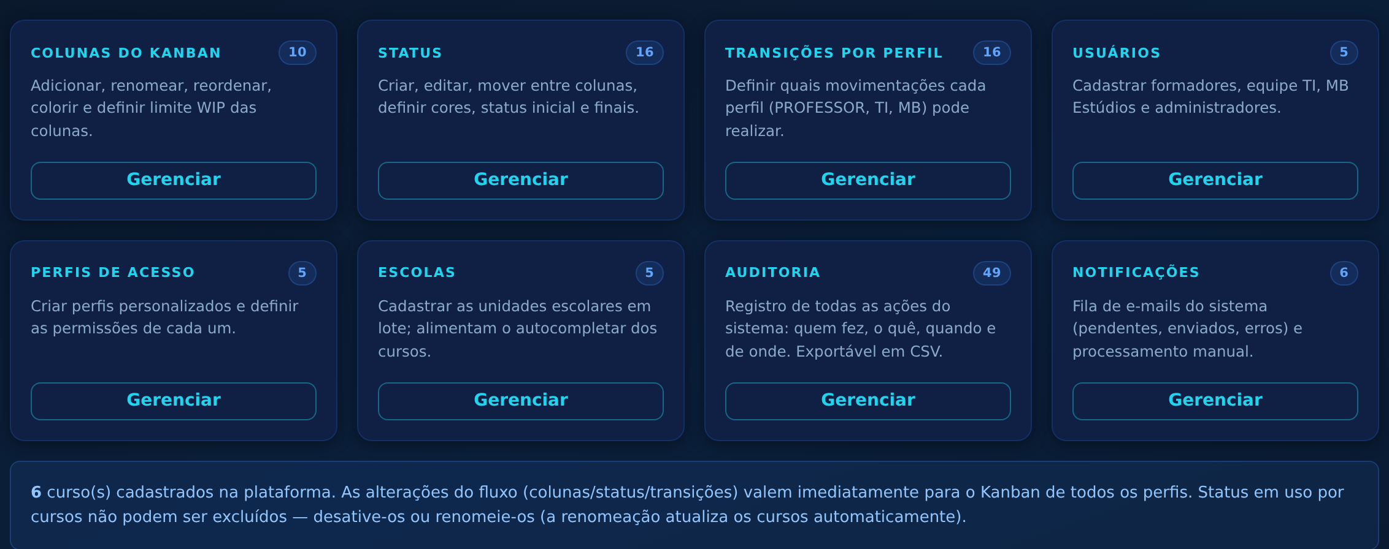
VISÃO GERAL
1. O menu Admin
Visão geral: cartões com contadores e o botão Gerenciar de cada área.
AutoriaSCS • Gestão de Cursos — Tutorial do Administrador
3 / 12

Slide 4
FLUXO CONFIGURÁVEL
2. Colunas do Kanban e Status
Colunas do Kanban
Status (as fases dos cursos)
• Adicionar: nome + cor do cabeçalho
• Renomear e recolorir na própria linha
• Reordenar com as setas ↑ ↓
• Limite WIP: máximo recomendado de cursos
• Desativar esconde sem apagar
• Criar: nome, coluna, cor da etiqueta
• Mover entre colunas e reordenar
• Status inicial: o que todo curso novo recebe
• Status finais: encerram o fluxo
• Renomear atualiza cursos e histórico
As mudanças valem na hora
Qualquer alteração em colunas ou status aparece imediatamente no Kanban de todos os perfis. Status em uso por cursos não podem ser excluídos — desative-os ou renomeie-os.
AutoriaSCS • Gestão de Cursos — Tutorial do Administrador
4 / 12

Slide 5
FLUXO CONFIGURÁVEL
3. Transições por perfil — quem move o quê
Como funciona
Cada linha diz: o perfil X pode mover um curso do status A para o status B. O ADMIN não precisa de transição — pode todas.
Fases com campo obrigatório
Curso Proposto → Projeto Aprovado
TI
Carga horária (10/20/30/40 h)
Validado → Pronto para Publicação
TI
Data de entrada na plataforma
Socorro rápido
Transições bagunçadas por testes? Rode database/reset_transicoes.sql no phpMyAdmin — restaura o fluxo oficial completo (17 regras).
AutoriaSCS • Gestão de Cursos — Tutorial do Administrador
5 / 12

Slide 6
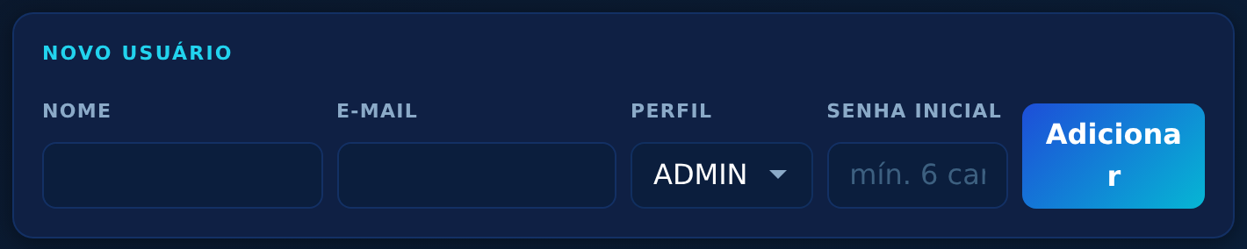
PESSOAS
4. Usuários
1
Nome completo (aparece nos cartões e e-mails);
Na lista
2
E-mail (será o login);
Editar, Redefinir senha e a chave Ativo — desativar impede o login sem apagar o histórico do usuário.
A busca tem autocompletar com os nomes cadastrados.
3
Perfil (PROFESSOR, TI, MB, ADMIN ou personalizado);
4
Senha inicial → oriente a trocar no 1º acesso;
5
Clique em Criar.
AutoriaSCS • Gestão de Cursos — Tutorial do Administrador
6 / 12

Slide 7
PESSOAS
5. Perfis de acesso
Administração total
Vê todos os cursos
Tudo, inclusive a área Admin
Kanban completo
Propõe cursos
Move o Kanban
Botão "Propor Novo Curso" + envio de arquivos
Arrastar cartões / Ações de Status
Revisa cursos
Gerencia modelos
Aprovar, recusar, apontamentos
Publicar na Biblioteca
E-mail de revisão
E-mail de inserção
Avisos de cursos aguardando análise
MB: inserção, publicação e vídeos
A permissão "E-mail de inserção" também identifica quem publica vídeos (a MB Estúdios). O perfil ADMIN é protegido.
AutoriaSCS • Gestão de Cursos — Tutorial do Administrador
7 / 12

Slide 8
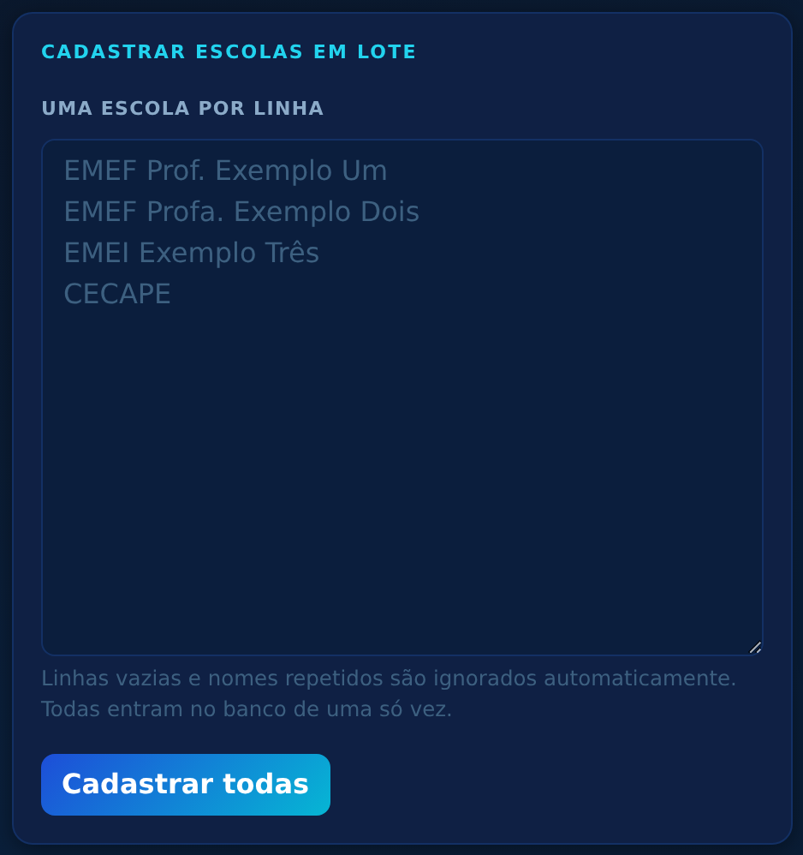
CADASTROS
6. Escolas — cadastro em lote
1
Cole a lista na caixa de texto, uma escola por linha;
2
Clique em Cadastrar todas;
3
O sistema informa quantas entraram e quantas eram repetidas.
Onde aparecem
No autocompletar da proposta de curso e dos filtros. Renomear atualiza os cursos vinculados; Desativar tira do autocompletar.
AutoriaSCS • Gestão de Cursos — Tutorial do Administrador
8 / 12

Slide 9
CONTROLE
7. Auditoria e notificações
Auditoria
Notificações
Login, criação/edição de cursos, mudanças de status, uploads, downloads, exclusões, apontamentos de vídeo — com data/hora, usuário, valores antes/depois e IP. Exportável em CSV.
Fila de e-mails com status ENVIADO, PENDENTE ou ERRO. Os e-mails saem na hora; o cron de 5 min reenvia os que falharem. Dá para reprocessar manualmente.
AutoriaSCS • Gestão de Cursos — Tutorial do Administrador
9 / 12

Slide 10
VÍDEOS
8. Vídeos: quem faz o quê
Disponibilizar o vídeo (com descrição) e novas versões
MB Estúdios
Assistir, marcar os pontos com problema e aprovar
Formador(a) do curso
Responder apontamentos e marcar Em correção / Corrigido
MB Estúdios
Acompanhar e receber cópia dos e-mails
Equipe TI
Armazenamento e limites
Os vídeos ficam em storage/videos/ (fora da pasta pública) e as capturas em storage/videos/<id_curso>/capturas/. Para vídeos grandes, confira no cPanel → MultiPHP INI Editor se upload_max_filesize e post_max_size estão em 512M.
AutoriaSCS • Gestão de Cursos — Tutorial do Administrador
10 / 12

Slide 11
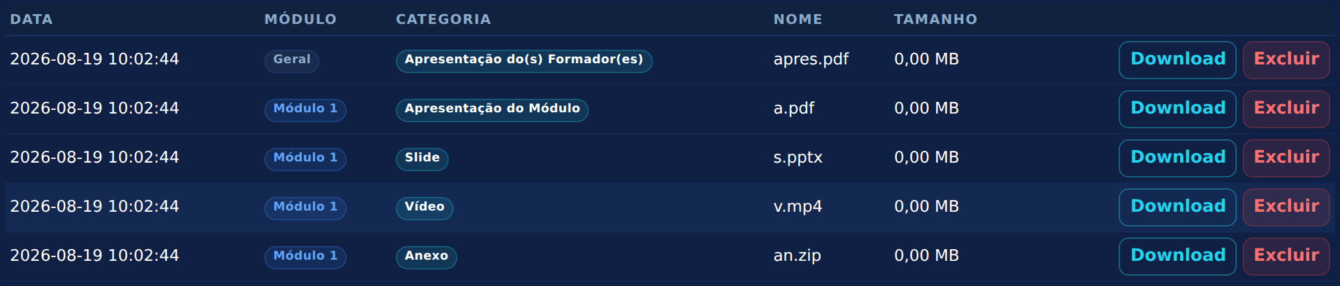
MANUTENÇÃO
9. Excluir arquivos enviados por engano
1
Abra o curso → seção Arquivos do Curso;
A sequência se recalcula sozinha
Se era o único arquivo da categoria, ela volta a ser a etapa pendente do formador.
Somente o ADMIN tem este botão.
2
Clique no botão vermelho Excluir da linha do arquivo errado;
3
Confirme na janela — a ação fica na auditoria.
AutoriaSCS • Gestão de Cursos — Tutorial do Administrador
11 / 12

Slide 12
SUPORTE
Precisa de ajuda?
Backup sempre
Antes de qualquer migração (database/upgrade_v*.sql): cPanel → phpMyAdmin → Exportar.
Senha padrão
Troque a senha do usuário inicial admin@scseduca.com.br no primeiro acesso.
Não teste em produção
Colunas, status e transições mudam NA HORA para todos.
Rotina semanal
Olhe a Auditoria e a fila de Notificações — erros de e-mail aparecem lá primeiro.
Equipe de TI do CECAPE • ti.cecape@scseduca.com.br
AutoriaSCS • Gestão de Cursos — Tutorial do Administrador
12 / 12

